Slide 1
Razvoj programskog rješenja
za organiziranje smještaja studenata
AccommodationApp
Marko Kovačević
Sveučilište Algebra Bernays • Siječanj 2026
Notes:
Ime Prezime
Predstavljam završni rad
Motivacija, prije 2/3 godine

Slide 2
Problem
Ključni izazovi
Dodatni problemi
95,1% studenata studira izvan matičnog grada
88,5% treba više od tjedan dana za pronalaženje smještaja
29,5% treba više od mjesec dana
82% smatra cijene prevelikim problemom
Fragmentarnost informacija - Facebook, Njuškalo, direktni kontakt
Nedostatak transparentnosti u cijenama i kvaliteti
Neažurirani oglasi i lažne ponude
Udaljenost od fakulteta kao velika prepreka
Rezultati ankete provedene na uzorku od 61 studenta, listopad 2024.
Notes:
Vrijeme online
Anketa google forme, whatsapp, mail
61

Slide 3
Dosadašnja rješenja
Njuškalo (62,3%)
Facebook grupe (59%)
Booking/Airbnb (8,2%)
Široka ponuda, ali bez filtera relevantnih za studente. Nije optimiziran za mobilne uređaje.
Popularan pristup, ali kaotičan. Nema strukture i nemoguće je verificirati oglašivače.
Fokus na kratkoročni turistički najam. Cijene premašuju studentski budžet.
Zaključak
Postojeće platforme nisu prilagođene specifičnim potrebama studentske populacije. Nedostaje centralizirano rješenje s filtrima po blizini fakulteta, studentskim budžetom i dostupnosti tijekom akademske godine.
Postoci predstavljaju udio studenata koji koriste navedene platforme.

Slide 4

Predloženo rješenje - AccommodationApp
🗺️ Google Maps integracija
Dodatne funkcionalnosti
Vizualni prikaz lokacija i filtriranje prema udaljenosti od fakulteta
Centralizacija svih informacija
Filtri prilagođeni studentima
Transparentnost cijena
Sigurnost podataka
Mobilna optimizacija
📊 Upravljanje oglasima
Vlasnici mogu dodavati, uređivati i pratiti statistiku svojih nekretnina
📅 Direktna rezervacija
Kalendarski sustav s praćenjem statusa rezervacija
72,1% studenata izrazilo interes
💬 Sustav recenzija
Transparentnost kroz povratne informacije bivših stanara

Slide 5



Korištene tehnologije
Kotlin
Jetpack Compose
Supabase
Primarni programski jezik
Moderni UI toolkit
Backend platforma
Null-safety mehanizmi
Konciznija sintaksa
Coroutines
Deklarativni UI
Automatsko osvježavanje
Preview funkcija
PostgreSQL
Built-in auth
Real-time
Google Maps API
Material Design 3
Kotlin Serialization
Integracija za prikaz lokacija
Konzistentno sučelje
Type-safe serijalizacija
Kompatibilnost: Android 7.0+ (SDK 24) • Target: SDK 36 • Pokrivenost: 95%+
Sve korištene tehnologije su industrijski standard za Android.

Slide 6
Arhitektura sustava
MVVM Arhitektura
Kod - ViewModel + Repository
// ViewModel - StateFlow za reaktivno UI stanje
private val _uiState = MutableStateFlow(UiState())
val uiState: StateFlow<UiState> = _uiState.asStateFlow()
private fun loadData() {
viewModelScope.launch {
val landlords = adminRepository.getAllLandlords()
val amenities = adminRepository.getAllAmenities()
_uiState.value = _uiState.value.copy(
landlords = landlords,
amenities = amenities
)
}
}
// Repository - Supabase dohvaćanje podataka
suspend fun getAllProperties(): List<Property> =
withContext(Dispatchers.IO) {
supabase.from("properties")
.select() { filter { eq("is_active", true) } }
.decodeList<SimplePropertyDto>()
}
Presentation Layer
Compose screens • UI komponente
↓
ViewModel Layer
StateFlow • viewModelScope
↓
Repository Layer
PropertyRepository
↓
Data Layer
SupabaseClient • PostgreSQL

Slide 7
Google Maps integracija
Geocoding API
Pretvorba adrese u GPS koordinate
Prikaz na karti
Vizualizacija dostupnih nekretnina
Filtriranje udaljenosti
Nekretnine u blizini fakulteta
Implementacija Geocoding API-ja
suspend fun geocodeAddress(
address: String, city: String
): Pair<Double, Double> {
return withContext(Dispatchers.IO) {
try {
val fullAddress = "$address, $city, Croatia"
val encodedAddress = URLEncoder.encode(fullAddress)
val apiKey = BuildConfig.GOOGLE_MAPS_API_KEY
val url = "https://maps.googleapis.com/maps/
api/geocode/json?address=$encodedAddress"
val response = URL(url).readText()
val jsonObject = JSONObject(response)
if (jsonObject.getString("status") == "OK") {
val location = jsonObject.getJSONArray("results")
.getJSONObject(0).getJSONObject("geometry")
.getJSONObject("location")
return@withContext Pair(
location.getDouble("lat"),
location.getDouble("lng"))
}
getCityCoordinatesFallback(city)
} catch (e: Exception) {
getCityCoordinatesFallback(city)
} } }
// Fallback za hrvatske gradove
private fun getCityCoordinatesFallback(
city: String
): Pair<Double, Double> {
return when(city.lowercase()) {
"zagreb" -> Pair(45.8150, 15.9819)
"split" -> Pair(43.5081, 16.4402)
"rijeka" -> Pair(45.3271, 14.4422)
"osijek" -> Pair(45.5550, 18.6955)
"zadar" -> Pair(44.1194, 15.2314)
"pula" -> Pair(44.8666, 13.8496)
"varaždin" -> Pair(46.3044, 16.3366)
"dubrovnik" -> Pair(42.6507, 18.0944)
"karlovac" -> Pair(45.4929, 15.5553)
"sisak" -> Pair(45.4616, 16.3783)
else -> Pair(45.8150, 15.9819)
}
}
Google Maps Geocoding API automatski pretvara adresu u koordinate. Fallback osigurava funkcionalnost za 10 hrvatskih gradova.

Slide 8
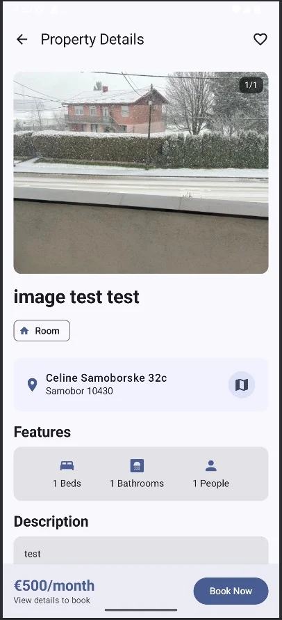
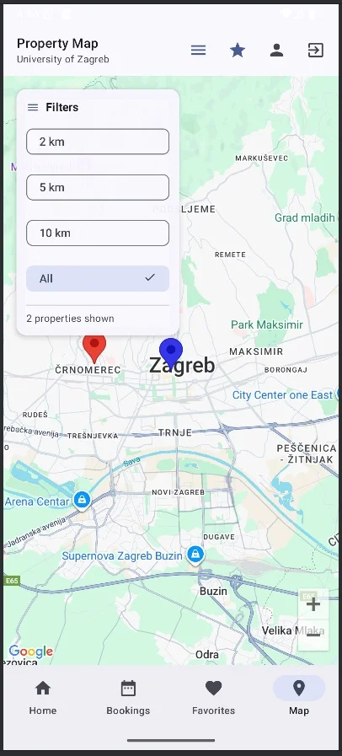
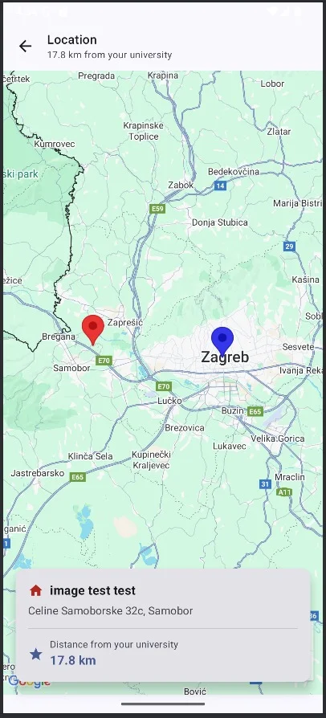
Google Maps u praksi
Prikaz funkcionalnosti aplikacije
Ključne značajke
Interaktivna karta
Filtriranje
Izračun udaljenosti
Detalji nekretnine
Direktna rezervacija
Detalji nekretnine
Filtriranje po udaljenosti
Udaljenost od fakulteta

Slide 9




Mogućnosti poboljšanja
💬 In-app chat
🔔 Obavijesti
Direktna komunikacija između studenata i iznajmljivača bez potrebe za vanjskim alatima.
Push notifikacije za studente i vlasnike o novim rezervacijama, porukama i oglasima.
🧭 Navigacija do fakulteta
🌍 Proširenje tržišta
Integracija Google Maps navigacije za prikaz rute od nekretnine do fakulteta.
Podrška za više zemalja i višejezičnost za međunarodne studente.
Dodatna poboljšanja
Video ture nekretnina
Napredna analitika za vlasnike
Društvene funkcionalnosti
iOS verzija aplikacije

Slide 10

Zaključak
Ključna postignuća
✓
✓
✓
Validacija problema kroz
istraživanje na 61 studentu
Funkcionalna Android
aplikacija s 11 tablica
Moderna arhitektura i
najbolje prakse razvoja
Skraćenje vremena traženja
Povećana sigurnost
Centralizacija i filtriranje smanjuju vrijeme potrebno za pronalaženje smještaja
Transparentnost podataka između studenata i vlasnika nekretnina, ali i sustav recenzija smanjuju rizik prevara
AccommodationApp je centralizirana platforma za hrvatsko tržište studentskog smještaja koja kombinira moderne tehnologije s dubokim razumijevanjem potreba studentske populacije.

Slide 11
Hvala na pažnji!
Posebna zahvala:
Mentoru i profesoru Danielu Beleu na kontinuiranoj podršci,
stručnom vodsuvu i konstruktivnim savjetima, svim studentima koji su sudjelovali u anketi i
doprinijeli razvoju funkcionalnosti aplikacije.
Pitanja?

